Slide 1
Chapter 12
Object-Oriented Programming:
Inheritance

Slide 2

OBJECTIVES
To create classes by inheriting from existing classes.
How inheritance promotes software reuse.
The notions of base classes and derived classes and the relationships between them.
The protected member access specifier.
The use of constructors and destructors in inheritance hierarchies.
The differences between public, protected and private inheritance.
The use of inheritance to customize existing software.

Slide 3
Topics
12.1 Introduction
12.2 Base Classes(基类) and Derived Classes
(派生类)
12.3 protected Members
12.4 Relationship between Base Classes and Derived Classes
12.5 Constructors and Destructors in Derived Classes
12.6 public, protected and private Inheritance
12.7 Software Engineering with Inheritance

Slide 4
12.1 Introduction --继承的概念
软件重用
在已存在的类基础上构建新的类
  吸纳已有类的数据及行为(数据成员及成员函数)
  可以强化扩展一些新的功能
Graduate
Student
Student
重写？
String Name
int Age
…….
Void Exam()
String Name
int Age
…….
Void Exam()
Void Research()
重用？

Slide 5
12.1 Introduction --类之间的关系
public
Shape
基 类
Is-a(继承)
Has-a(组合)
protected
Inheritance
（继承关系）
private
Circle
派生类
声明格式：class <派生类名>:<继承方式><基类名>
{……};
class Circle: public Shape{……};
图 形
闭合图形
开放图形
多边形
椭圆形
折线
直线
弧线

Slide 6
is-a和has-a的区别？
is-a代表继承
  一个类继承自另一个类
  属于更加专有的一类对象
  可以一个类继承一些行为，也可修改甚至创建新的行为
  例如vehicle类，有加速、减速等行为，car继承vehicle，同样有这些行为，也可以有新的行为（如打开后备箱等）
has-a代表组合关系
  一个对象包含其它的成员对象
  例如Employee类中包含firstname、lastname、birthdate、hiredate等对象

Slide 7
Topics
12.1 Introduction
12.2 Base Classes(基类) and Derived Classes
(派生类)
12.3 protected Members
12.4 Relationship between Base Classes and Derived Classes
12.5 Constructors and Destructors in Derived Classes
12.6 public, protected and private Inheritance
12.7 Software Engineering with Inheritance

Slide 8
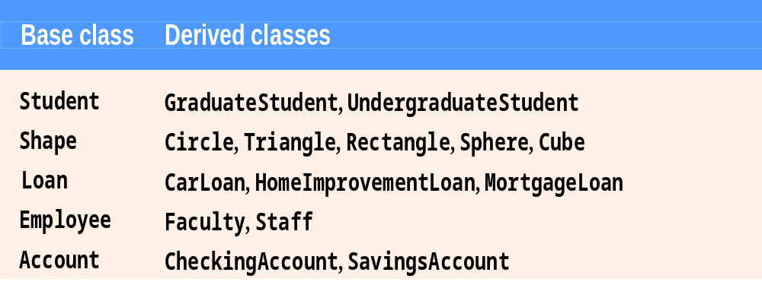
12.2 Base Classes and Derived Classes
Base class(基类)：被继承的类。
Derived class(派生类)：继承后得到的类。
Class GraduateStudent: public Student{……};
……

Slide 9
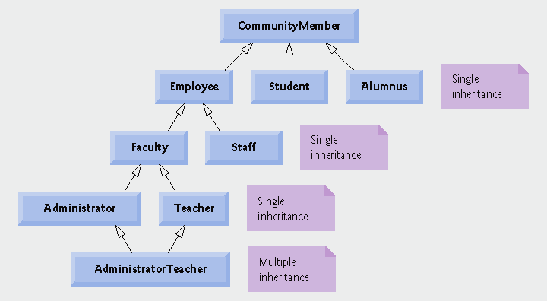
12.2 Base Classes and Derived Classes
继承的层次关系（大学社区成员关系图示例）
继承机制作用: 软件复用；对事物进行分类；
支持软件的增量开发；对概念进行组合。

Slide 10
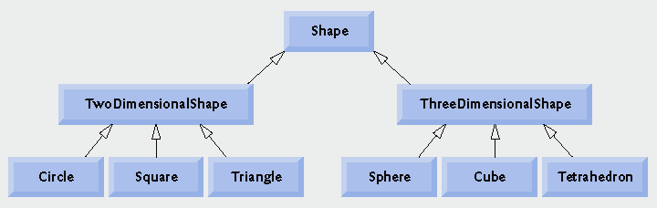

12.2 Base Classes and Derived Classes
定义派生类时需指出继承方式，如未显式指出，默认为private
单继承：class TwoDimensionalShape : public Shape
多继承：class AdministratorTeacher: public Teacher, public Administrator
Notes:
tetrahedron
[5tetrE5hedrEn]
n.
[数][晶]四面体
tetrahedron
tet.ra.he.dron
AHD:[tµt”r…-h¶“dr…n]
D.J.[7tetr*6hi8dr*n]
K.K.[7tWtr*6hidr*n]
n.（名词）
【复数】 tet.ra.he.drons或 tet.ra.he.dra [-dr…]
A polyhedron with four faces.
四面体：有四个面的多面体

Slide 11
访问规则
派生类吸纳基类的数据成员及成员函数（隐性）
派生类的成员函数如何访问基类的数据成员和成员函数？(public继承)

Slide 12

class One{
public:
void setX (int a) {x = a;}
void print() {cout << x;}
private:
int x;
};
class Two: public One{
public:
void outputX() {print();}
};
Int mian()
{
Two two;
two. outputX();
two.setAX(5);
}
Error
void setAX( int a) { x = a ; }
OK
void setAX( int a) { setX(a) ; }

Slide 13
访问规则
派生类的成员函数如何访问基类的数据成员和成员函数？(public继承)
  可以访问基类中的非private数据成员及成员函数
  无法直接访问基类的private成员
  可以通过基类中提供的非private成员函数实现对基类中private数据成员进行修改
通常派生类需要重新定义一些成员函数，以实现派生类特有的功能及操作

Slide 14
Topics
12.1 Introduction
12.2 Base Classes and Derived Classes
12.3 Protected Members
12.4 Relationship between Base Classes and Derived Classes
12.5 Constructors and Destructors in Derived Classes
12.6 public, protected and private Inheritance
12.7 Software Engineering with Inheritance

Slide 15
12.3 Protected Members
需求：
  类有两种用户：类实例和派生类
  如何使派生类可以访问基类的成员，同时又能够使基类的成员不被类的实例用户访问？
  基类的protected成员可以被派生类的成员和友元访问
class A
{ private:
int x,y;
};
class B: public A
{ void printXY()
{cout<<x<<y;}
};
int main()
{ A a;
a.x=9;
return 0;
}
public
protected
error C2248: cannot access private member declared in class 'A'

Slide 16
继承中的访问模式（public继承）
基类的public成员能够被程序中所有函数访问
基类的private成员只能被基类的成员函数和友元访问
基类的protected成员只能被基类的成员和友元以及派生类的成员和友元访问。
  注意：不能被类的实例（对象）访问。
派生类如何访问基类的数据成员？
  默认情况：派生类成员简单地使用成员名就可以引用基类的public成员和protected成员。
  当派生类重新定义了基类的成员函数时，访问方式：
  base-class name:: + 成员函数

Slide 17
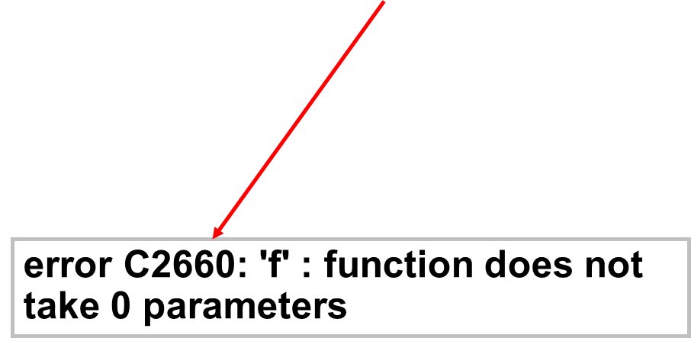
class A
{ private:
int x,y;
public:
void f();
void g() const {cout<<x<<‘,’<<y<<endl; }
};
class B: public A
{ int z;
public:
void f();
void h()
{ f();
A::f();
}
};
int main()
{ B b;
b.f();
b.A::f();
b.h();
return 0;
}
void f(int);
void h();
{ f(1);
只要在派生类中重写基类的函数（函数名相同，即使参数不同），就无法默认调用基类的相关函数，此时基类中的函数需要“基类::函数名”来调用。

Slide 18
Topics
12.1 Introduction
12.2 Base Classes and Derived Classes
12.3 Protected Members
12.4 Relationship between Base Classes and Derived Classes
12.5 Constructors and Destructors in Derived Classes
12.6 public, protected and private Inheritance
12.7 Software Engineering with Inheritance

Slide 19
12.4 Relationship between Base Classes and Derived Classes
12.4.1 Creating and Using a CommissionEmployee Class
12.4.2 Creating a BasePlusCommissionEmployee Class Without Using Inheritance
12.4.3 Creating a CommissionEmployee-BasePlusCommissionEmployee Inheritance Hierarchy
12.4.4 CommissionEmployee-BasePlusCommissionEmployee Inheritance Hierarchy Using protected Data
12.4.5 CommissionEmployee-BasePlusCommissionEmployee Inheritance Hierarchy Using private Data

Slide 20
12.4.1 Creating and Using a CommissionEmployee Class
Create class CommissionEmployee, which contains as private data members a first name, last name, social security number, commissionrate (percentage) and gross (i.e., total) sales amount.
程序解读
P 12.4 - 6

Slide 21
#include <string>
using std::string;
class CommissionEmployee
{
public:
CommissionEmployee( const string &, const string &, const string &,
double = 0.0, double = 0.0 );
void setFirstName( const string & );
string getFirstName() const; // return first name
void setLastName( const string & );
string getLastName() const;
void setSocialSecurityNumber( const string & );
string getSocialSecurityNumber() const;
void setGrossSales( double );
double getGrossSales() const;
void setCommissionRate( double ); // set commission rate (percentage)
double getCommissionRate() const; // return commission rate
double earnings() const; // calculate earnings
void print() const; // print CommissionEmployee object
private:
string firstName;
string lastName;
string socialSecurityNumber;
double grossSales; // gross weekly sales
double commissionRate; // commission percentage
}; // end class CommissionEmployee

Slide 22
12.4.2 Creating a BasePlusCommissionEmployee Class Without Using Inheritance
Define class BasePlusCommissionEmployee, which contains as private data members a first name, last name, social security number, commission rate, gross sales amount and base salary. We create the latter class by writing every line of code the class requires we will soon see that it is much more efficient to create this class simply by inheriting from class CommissionEmployee.
程序解读
P 12.4 - 9

Slide 23
class BasePlusCommissionEmployee
{
public:
BasePlusCommissionEmployee( const string &, const string &,
const string &, double = 0.0, double = 0.0, double = 0.0 );
void setFirstName( const string & ); // set first name
string getFirstName() const; // return first name
void setLastName( const string & ); // set last name
string getLastName() const; // return last name
void setSocialSecurityNumber( const string & ); // set SSN
string getSocialSecurityNumber() const; // return SSN
void setGrossSales( double ); // set gross sales amount
double getGrossSales() const; // return gross sales amount
void setCommissionRate( double ); // set commission rate
double getCommissionRate() const; // return commission rate
void setBaseSalary( double ); // set base salary
double getBaseSalary() const; // return base salary
double earnings() const; // calculate earnings
void print() const; // print BasePlusCommissionEmployee object
private:
string firstName;
string lastName;
string socialSecurityNumber;
double grossSales; // gross weekly sales
double commissionRate; // commission percentage
double baseSalary; // base salary
}; // end class BasePlusCommissionEmployee
注意：从一个类向另一个类复制粘贴代码，可能造成错误在多个源代码文件中扩散！

Slide 24
12.4.3 Creating a CommissionEmployee-BasePlusCommissionEmployee Inheritance Hierarchy (派生类中不能直接访问基类的私有成员)
BasePlusCommissionEmployee class that inherits directly from class CommissionEmployee
基类
CommissionEmployee
继承
BasePlusCommissionEmployee
派生类
Notes:
i.e., a BasePlusCommissionEmployee is a CommissionEmployee who also has a base salary) and attempts to access class CommissionEmployee's private members, this results in compilation errors, because the derived class does not have access to the base class's private data

Slide 25
#include <string> // C++ standard string class
using std::string;
#include "CommissionEmployee.h“
class BasePlusCommissionEmployee : public CommissionEmployee
{
public:
BasePlusCommissionEmployee( const string &, const string &,
const string &, double = 0.0, double = 0.0, double = 0.0 );
void setBaseSalary( double );
double getBaseSalary() const;
double earnings() const; // calculate earnings
void print() const;
private:
double baseSalary;
};
P 12.10 -12
程序解读

Slide 26
关于初始化问题——review
如何进行初始化？
构造函数和析构函数不能继承
在创建子类对象时，为了初始化从父类继承来的数据成员，系统需要调用其父类的构造函数
所有的类成员都可以用构造函数初始化列表进行初始化，而以下情况只能如此：
  const data member (例外?const static integer/char)
  reference data member 引用类型的数据成员
  member objects, 数据成员是其他类(未提供缺省构造函数)的对象
  继承类（利用基类的构造函数）

Slide 27
BasePlusCommissionEmployee::BasePlusCommissionEmployee(
const string &first, const string &last, const string &ssn,
double sales, double rate, double salary )
: CommissionEmployee( first, last, ssn, sales, rate )
{
setBaseSalary( salary ); // validate and store base salary
}
double BasePlusCommissionEmployee::earnings() const
{
return baseSalary + ( commissionRate * grossSales );
//Error 派生类的成员函数无法访问基类的private成员
}

Slide 28
注意：
如果派生类的构造函数没有显示调用基类的构造函数，C++将尝试隐式调用默认的构造函数（前提：基类需要有缺省的构造函数）
采用成员初始化器列表显示地初始化成员对象和调用基类的构造函数，可以防止重复初始化

Slide 29
注意：
在派生类头文件中使用#include包含基类头文件
  告诉编译器基类的存在
  让编译器根据类的定义确定对象的大小，派生类的对象大小取决于派生类显式定义的数据成员和继承自基类的数据成员
  让编译器能够判断派生类是否正确的使用了基类的成员
连接过程
C++ Standard Library classes
CommissionEmployee .obj
BasePlusCommissionEmployee .obj
client. obj
Linker
exe code

Slide 30
12.4.4 CommissionEmployee-BasePlusCommissionEmployee Inheritance Hierarchy Using protected Data(使用protected成员)
if CommissionEmployee's data is declared as protected, a new version of class BasePlusCommissionEmployee that inherits from class CommissionEmployee can access that data directly.
Both the inherited and noninherited BasePlusCommissionEmployee classes contain identical functionality, but we show how the version of BasePlusCommissionEmployee that inherits from class CommissionEmployee is easier to create and manage.
P 12.12 -16
程序解读

Slide 31
Notes on protected data
（注意事项）
影响数据的有效性检查
  派生类可以直接访问基类的protected数据成员
派生类依赖于基类的实现
  基类的数据成员发生改变有可能影响派生类的实现
  软件“易碎”或“脆弱”，不够健壮
基类仅向派生类提供服务，则可使用protected类型声明，其他情况慎用protected

Slide 32
12.4.5 CommissionEmployee-BasePlusCommissionEmployee Inheritance Hierarchy Using private Data(在派生类中重定义基类成员)
Set the CommissionEmployee data members back to private to enforce good software engineering.
use base class CommissionEmployee's public member functions to manipulate CommissionEmployee's private data.
P 12.17 -20
程序解读

Slide 33
注意：
通过调用基类的public成员函数来访问基类的私有数据成员
当功能相同时，尽量调用成员函数，以避免代码拷贝。
重定义基类成员函数时，一定要使用“::”访问基类成员，否则会引起无限递归，例如：earnings()
注意print()和earnings()的重新定义：调用基类的print()和earnings()函数
  符合软件工程要求：使用继承，通过调用成员函数隐藏了数据，保证了数据的一致性。

Slide 34
Topics
12.1 Introduction
12.2 Base Classes and Derived Classes
12.3 Protected Members
12.4 Relationship between Base Classes and Derived Classes
12.5 Constructors and Destructors in Derived Classes
12.6 public, protected and private Inheritance
12.7 Software Engineering with Inheritance

Slide 35

12.5 Constructors and Destructors in Derived Classes
构造顺序
  建立派生类的实例对象时、必须调用基类的构造函数来初始化派生类对象的继承成员。
  派生类的构造函数既可以隐式调用基类的构造函数，也可以在派生类的构造函数中通过给基类提供初始化值显式地调用。
  基类构造函数->派生类构造函数
析构顺序
  析构函数的调用顺序和构造函数的顺序相反，因此派生类的析构函数在基类析构函数之前调用。
程序解读
P 12.22-26

Slide 36
Review
全局对象：在任何函数(含main)执行前，构造；在程序结束时，析构.
局部对象：
  自动变量：对象定义时，构造；块结束时，析构.
  静态变量：首次定义时，构造；程序结束时，析构.
对象析构顺序恰好与构造顺序相反.
特例1：调用exit函数退出程序执行时，不调用剩余自动对象的析构函数.
特例2：调用abort函数退出程序执行时，不调用任何剩余对象的析构函数.

Slide 37
CommissionEmployee constructor:
CommissionEmployee destructor:
CommissionEmployee constructor:
BasePlueCommissionEmployee constructor:
CommissionEmployee constructor:
BasePlueCommissionEmployee constructor:
BasePlueCommissionEmployee destructor:
CommissionEmployee denstructor:
BasePlueCommissionEmployee destructor:
CommissionEmployee destructor:
int main()
{
cout << fixed << setprecision( 2 );
{ // begin new scope
CommissionEmployee employee1(
"Bob", "Lewis", "333-33-3333", 5000, .04 );
} // end scope
cout << endl;
BasePlusCommissionEmployee
employee2( "Lisa", "Jones", "555-55-5555", 2000, .06, 800 );
cout << endl;
BasePlusCommissionEmployee
employee3( "Mark", "Sands", "888-88-8888", 8000, .15, 2000 );
cout << endl;
return 0;
} // end main
employee3
BasePlueCommissionEmployee
CommissionEmployee
employee2
BasePlueCommissionEmployee
CommissionEmployee
Block
employee1

Slide 38
12.5 Constructors and Destructors in Derived Classes -- 包含成员对象
假设基类和派生类都包含其他类的对象：
  在建立派生类的对象时，首先执行基类成员对象的构造函数，接着执行基类的构造函数，然后执行派生类的成员对象的构造函数，最后才执行派生类的构造函数。析构函数的调用次序与调用构造函数的次序相反。
  基类成员对象初始化—>基类的构造函数—>派生类成员对象初始化—>派生类构造函数
  建立成员对象的顺序是对象在类定义中的声明顺序。成员初始化器中的顺序不影响建立对象的顺序。
Notes:
对继承关系，基类构造函数的调用顺序是派生类定义中指定的继承顺序，派生类成员初始化值列表中指定的基类构造函数的顺序不影响对象的建立顺序。

Slide 39
class Class1{
public:
Class1(int a)
{ cout<<"Class1 constructor!"<<endl; num = a; }
Class1()
{ cout<<"Class1 default constructor!"<<endl; }
~Class1()
{cout<<"Class1 deconstructor!"<<endl;}
private: int num;
};
class BaseClass{
public:
BaseClass(int a, int b): t(a)
{ cout<<"BaseClass constructor!"<<endl; num = b; };
BaseClass()
{cout<<"BaseClass default constructor!"<<endl;}
~BaseClass()
{cout<<"BaseClass deconstructor!"<<endl;}
private:
Class1 t;
int num; };
class DerivingClass:public BaseClass{
public:
DerivingClass(int a, int b): t1(a)
,BaseClass(a,b)
{cout<<"DerivingClass constructor!"<<endl; num = b; };
~DerivingClass()
{cout<<"DerivingClass deconstructor!"<<endl;}
private:
Class1 t1;
int num;
};
int main()
{
DerivingClass obj(10, 20);
return 0;
}
Class1 default constructor!
BaseClass default constructor!
Class1 constructor!
DerivingClass constructor!
DerivingClass deconstructor!
Class1 deconstructor!
BaseClass deconstructor!
Class1 deconstructor!

Slide 40
Topics
12.1 Introduction
12.2 Base Classes and Derived Classes
12.3 Protected Members
12.4 Relationship between Base Classes and Derived Classes
12.5 Constructors and Destructors in Derived Classes
12.6 public, protected and private Inheritance
12.7 Software Engineering with Inheritance

Slide 41
12.6 public, protected and private Inheritance
继承方式 | 基 类 | 派生类
public | public成员 protected成员 private成员 | public成员 protected成员 不可直接使用
private | public成员 protected成员 private成员 | private成员 private成员 不可直接使用
protected （很少使用） | public成员 protected成员 private成员 | protected成员 protected成员 不可直接使用
注意：友元函数是不被继承的

Slide 42
进一步阐述——公有继承
(1) 基类成员对其对象的可见性：
  公有成员可见，其他不可见。这里保护成员同于私有成员。
(2) 基类成员对派生类的可见性：
  公有成员和保护成员可见，而私有成员不可见。这里保护成员同于公有成员。
(3) 基类成员对派生类对象的可见性：
  公有成员可见，其他成员不可见。（见前表）
一定要区分派生类的对象和派生类中的成员函数对基类的访问是不同的。

Slide 43
进一步阐述——私有继承
(1) 基类成员对其对象的可见性：
  公有成员可见，其他成员不可见。（同前）
(2) 基类成员对派生类的可见性：
  公有成员和保护成员可见，私有成员不可见。（同前）
(3) 基类成员对派生类对象的可见性：
  所有成员都不可见。（见前表）
保护继承与私有继承类似

Slide 44
总结
不论公有继承还是私有继承，基类成员对于派生类的访问权限是不变的。（可访问公有或保护类型成员）
变化的是派生类的对象以及派生类的派生类对基类成员的访问权限。

Slide 45
Topics
12.1 Introduction
12.2 Base Classes and Derived Classes
12.3 Protected Members
12.4 Relationship between Base Classes and Derived Classes
12.5 Constructors and Destructors in Derived Classes
12.6 public, protected and private Inheritance
12.7 Software Engineering with Inheritance

Slide 46
12.7 Software Engineering with Inheritance
派生类的程序员不需了解基类的源代码，只需与目标代码连接即可
  ISV（Independent software vendors 独立的软件供应商）为目标代码提供头文件，发放许可
  继承实用的类库，提高软件复用
软件工程提示：
  提取出共同的属性和行为并把它们放在一个基类中，然后，再通过继承生成派生类。
  尽量建立较少的类，避免不必要的类

Slide 47


Summary
基类和派生类的定义
Protected成员
基类和派生类的关系：public，proteced，private
继承关系中构造函数和析构函数顺序
复合(has-a)和继承(is-a)的关系
  “使用”和”知道”

Slide 48

上机题目 12.10

